Slide 1
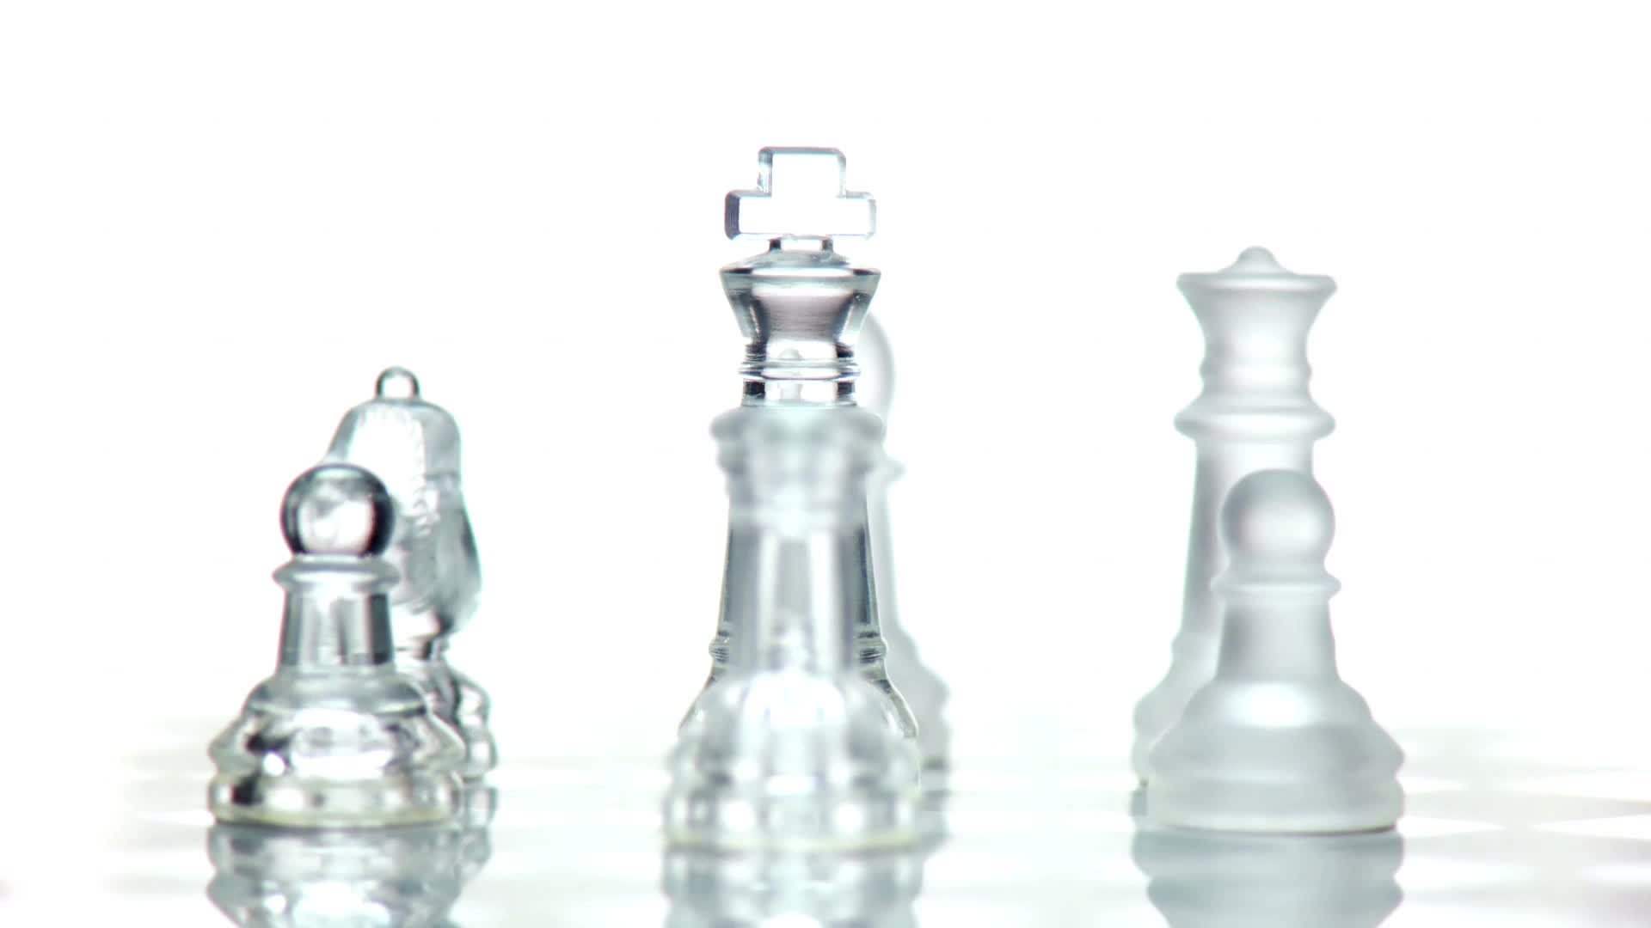
Chess Evaluator
IPASS Project Khai-Tam Nguyen

Slide 2
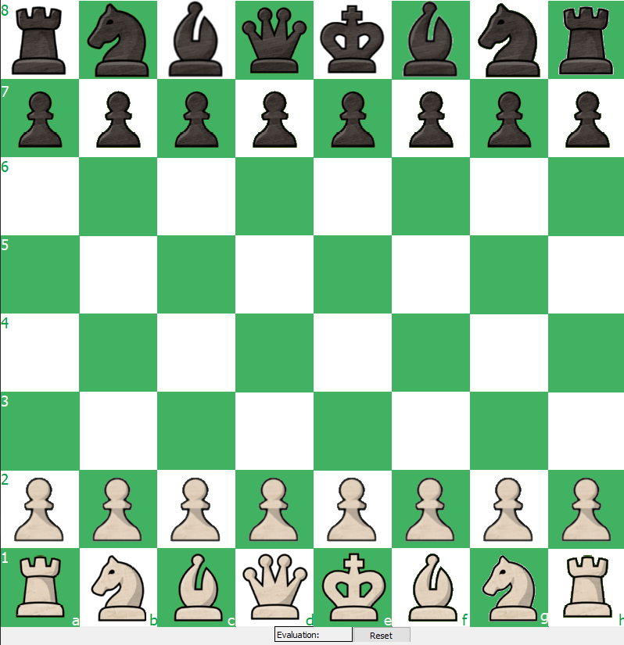
Probleemomschrijving
Evaluatie algoritme
Staat van schaakboord

Slide 3
Eisen
Schaakboord
Schaakstukken

Slide 4
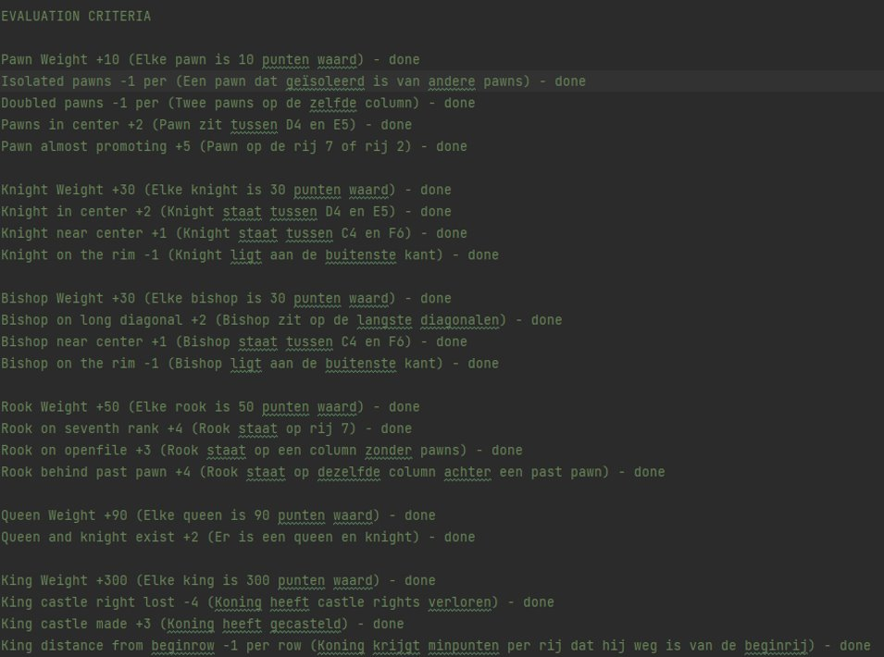
Algoritme
Evaluatie criteria
Kaissa
Rob Upcraft

Slide 5
Reflectie
UML-diagram maken
Meer onderzoek doen

